Slide 1
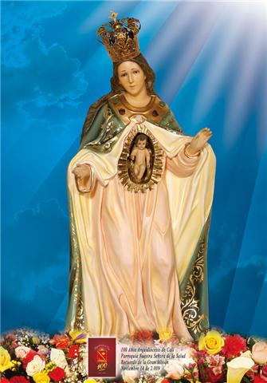
PARROQUIA
NUESTRA SEÑORA DE LA SALUD
Jesús proclamaba el Evangelio del reino, curando las dolencias del pueblo.

Slide 2
CANTO DE ENTRADA
ESTAMOS DE FIESTA CON JESÚS
Estamos de fiesta con Jesús, al cielo queremos ir, estamos reunidos en la mesa y es Cristo quien va a servir.
Poderoso es nuestro Dios, Poderoso es nuestro Dios (Bis)
Él sana, el salva, poderoso es nuestro Dios, bautiza y limpia Poderoso es nuestro Dios.
Poderoso es nuestro Dios, Poderoso es nuestro Dios (Bis)

Slide 3
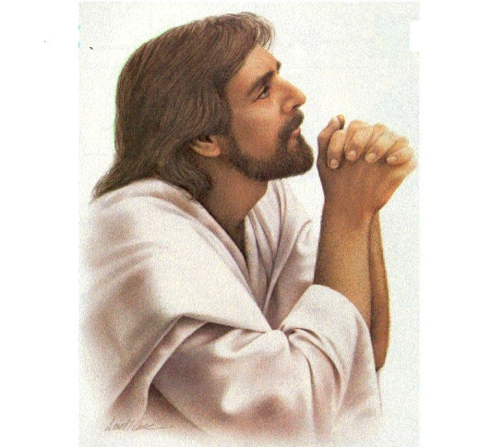
Señor ten piedad, señor ten piedad, señor ten piedad, ten piedad.
Cristo ten piedad, ten piedad, Cristo ten piedad, ten piedad, Cristo ten piedad, ten piedad, ten piedad.
Señor ten piedad, señor ten piedad, señor ten piedad, ten piedad.

Slide 4
GLORIA A DIOS, GLORIA A DIOS.
Gloria a Dios, gloria a Dios, gloria al Padre. (bis)
A Él le sea la gloria (bis)
Aleluya, amén (3)
Gloria a Dios, gloria a Dios, gloria al Hijo. (bis)
A Él le sea la gloria (bis)
Aleluya, amén (3)
Gloria a Dios, gloria a Dios, Espíritu Santo. (bis)
A Él le sea la gloria (bis)
Aleluya, amén (3)

Slide 5
Lectura Del libro de Isaías (8, 23b – 9,3)
En la Galilea de los gentiles el pueblo vio una luz grande.

Slide 6
Al Salmo respondemos todos:
El Señor es mi luz y mi salvación.

Slide 7
Lectura De la Carta del apóstol san Pablo a los Corintios (1, 10-13. 17)
Poneos de acuerdo y no andéis divididos.

Slide 8
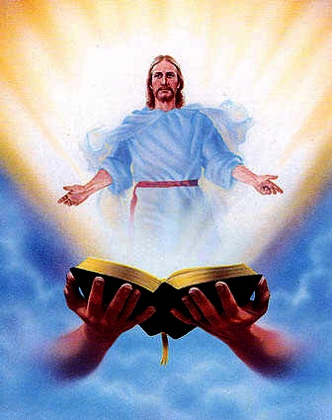
Jesucristo es el mismo ayer y hoy Aleluya, aleluya.
Jesucristo es el mismo ayer y hoy Y por siempre le cantare.

Slide 9
Lectura del Santo Evangelio de nuestro Señor Jesucristo según San Mateo (4, 12 - 23)
Se estableció en Cafarnaún. Así se cumplió lo que había dicho Isaías.

Slide 10
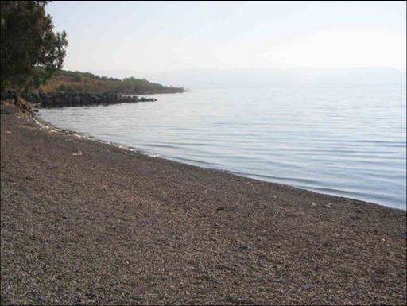


“Escucha tierra de Zabulón que estás cerca del gran mar:
Escucha tierra de Neftalí que estás al oeste del río Jordán; escucha Galilea, tierra de extranjeros.
Aunque tu gente viva en la oscuridad verá una gran luz.
Una luz alumbrará a los que vivan en sombra de muerte”.
Isaías 9,1-2
Lectura
Cuando Jesús oyó que Juan el Bautista estaba en la cárcel, se marchó a la región de Galilea. Pero no volvió a su casa en Nazareth sino que se fue a vivir a Cafarnaúm. Este pueblo se encuentra a orillas del lago de Galilea. Así se cumplió lo que Dios había dicho por medio del profeta Isaías:
Desde entonces, Jesús comenzó a decirles a todos: “Vuélvanse a Dios porque su reino se va a establecer aquí”.

Slide 11
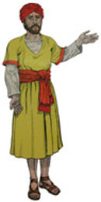
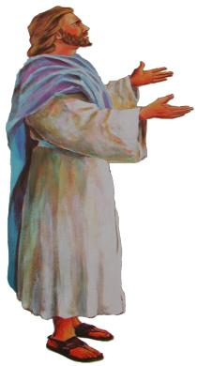
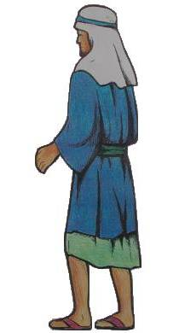

Jesús pasaba por la orilla del Lago de Galilea cuando vio a Simón Pedro y a Andrés, dos hermanos que eran pescadores.
En ese mismo instante Pedro y Andrés dejaron sus redes y siguieron a Jesús.
SÍGANME. Los haré pescadores de hombres

Slide 12
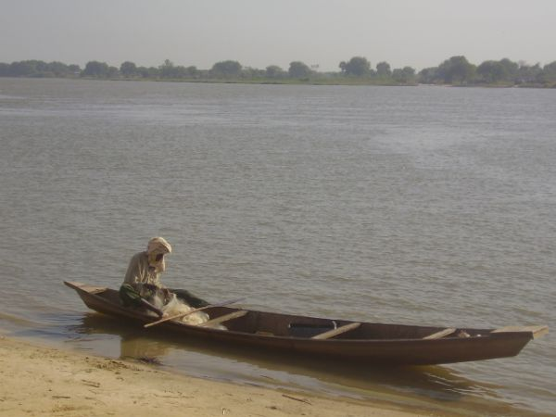
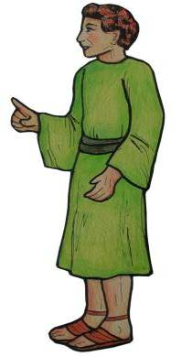
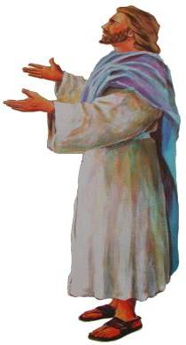
Jesús siguió caminando por la orilla del lago y vio a Santiago y a Juan, otros dos hermanos que eran pescadores, que estaban en una barca arreglando las redes junto con su Padre Zebedeo. Jesús llamó a los dos
Ellos salieron de inmediato de la barca, dejaron a su padre y siguieron a Jesús.
SÍGANME

Slide 13
La frase central de hoy es: «Convertíos, porque el Reino de Dios está cerca».
- Para Jesús, lo contrario del reino de Dios no es el reino de Herodes o del imperio romano, sino el imperio del “ego-ismo”.

Slide 14
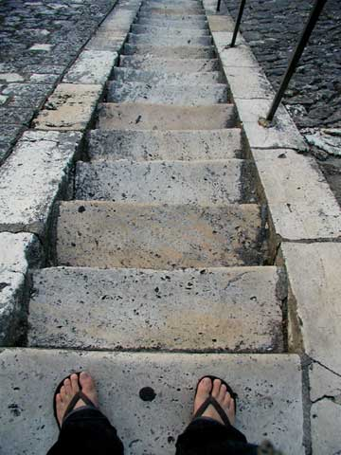
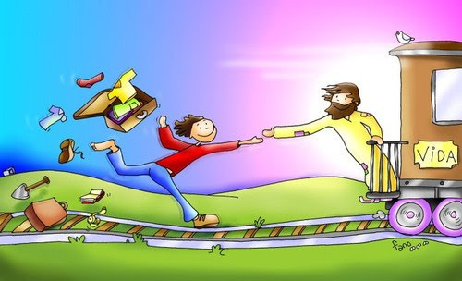
2.“dejaron las redes y le siguieron”: seguir es una liberación

Slide 15
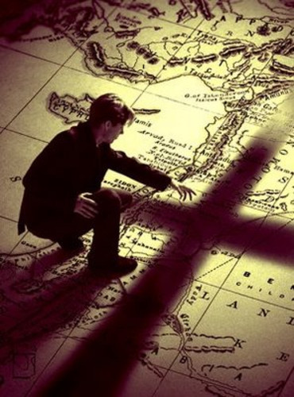
3. TODOS NOSOTROS SOMOS MISIONEROS
DE SU
BUENA NUEVA

Slide 16
Meditación
¿Qué buscamos cuando venimos a construir una comunidad cristiana cada Domingo?
¿Cuál es mi historia de vida?
¿Qué etapas ha tenido mi vida, mi relación con Dios, mi desarrollo profesional, etc.?

Slide 17
Esta es nuestra fe. Esta es la fe de la Iglesia, que nos gloriamos de profesar en Cristo Jesús, nuestro Señor.

Slide 18
TODOS:
Transfórmanos, Señor

Slide 19
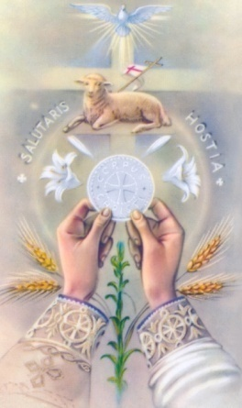
OFERTORIO
El Señor Dios nos amo, como nadie amo jamás. El nos guía como estrella, cuando no existe la luz, al partir juntos el pan el nos llena de su amor, es el pan de la amistad, el pan de Dios.
Es mi cuerpo, tomad y comed; Es mi sangre tomad y bebed, pues yo soy la vida, yo soy el amor Oh Señor, condúcenos hacia tu amor.

Slide 20
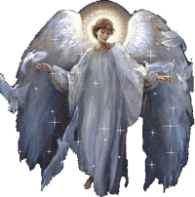
SANTO
Hosanna hey, hosanna ha. Hosanna hey, hosanna hey, hosanna ha. (bis)
Él es el santo, es el hijo de María, Es el Dios de Israel, es el hijo de David.
Hosanna hey, hosanna ha. Hosanna hey, hosanna hey, hosanna ha. (bis)
Vamos a el con espigas de mil trigos
Y con mil ramos de olivo
Siempre alegres, siempre en paz.
Hosanna hey, hosanna ha. Hosanna hey, hosanna hey, hosanna ha. (bis)

Slide 21
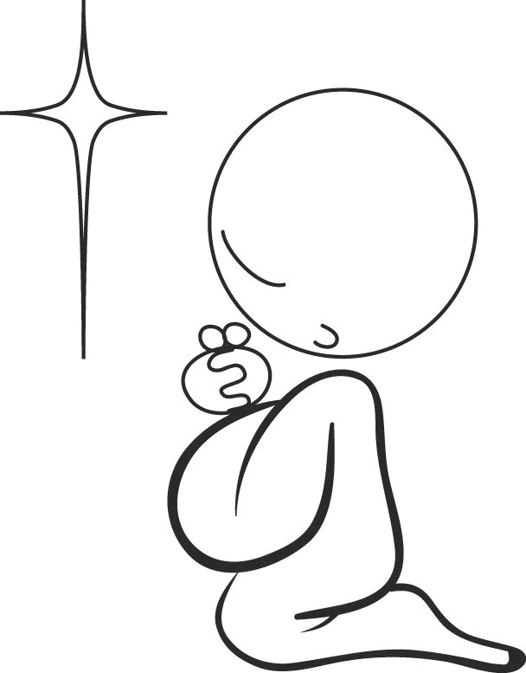
LLEGAMOS AL MOMENTO MÁS IMPORTANTE DE LA EUCARISTÍA
NOS PONEMOS DE RODILLAS

Slide 22
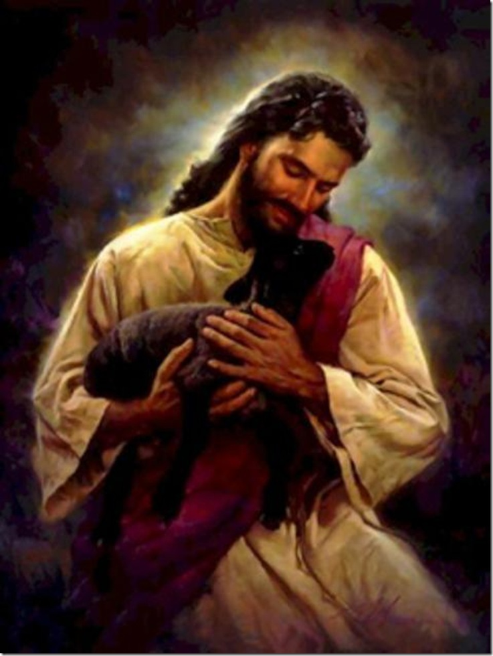
PAZ / CORDERO
La paz este con nosotros (bis 3)
Que con nosotros siempre, siempre este la paz.
Pedimos paz para el mundo
Cantamos paz para el mundo
Queremos paz para el mundo
Que para el mundo, siempre, siempre este la paz.
Cordero de Dios que quitas el pecado de los hombres, ten piedad de nuestras almas y concédenos la paz.

Slide 23
CANTO DE COMUNIÓN
ALMA MISIONERA
Señor toma mi vida nueva, antes de que la espera desgaste años en mi, estoy dispuesto a lo que quieras, no importa lo que sea tu llámame a servir.
llévame donde los hombres necesiten, tus palabras, necesiten mis ganas de vivir, donde falte la esperanza, donde falte la alegría simplemente, por no saber de ti.

Slide 24
2. Te doy mi corazón sincero, para gritar sin miedo, tu grandeza Señor, tendré mis manos sin cansancio, tu historia entre mis labios, y fuerza en la oración. llévame donde los hombres necesiten, tus palabras, necesiten mis ganas de vivir, donde falte la esperanza, donde falte la alegría simplemente, por no saber de ti. 3. Así en marcha iré cantando, por calles predicando, lo bello que es tu amor, Señor, tengo alma misionera condúceme a la tierra que tenga sed de Dios.

Slide 25
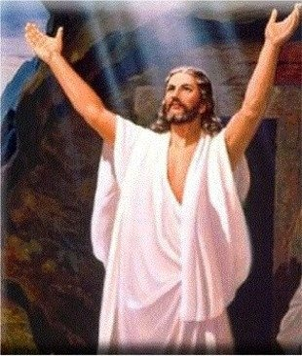
GRUPOS PARROQUIALES:
Alabanza: miércoles 7:30 p.m.
Grupo la gran misión: jueves 6:00 p.m.
Grupo juvenil: viernes 6:00 p.m.
Inscripciones abiertas para primera comunión y confirmación, en el despacho parroquial de lunes a viernes de 2pm a 6pm
¡TE ESPERAMOS!

Slide 26
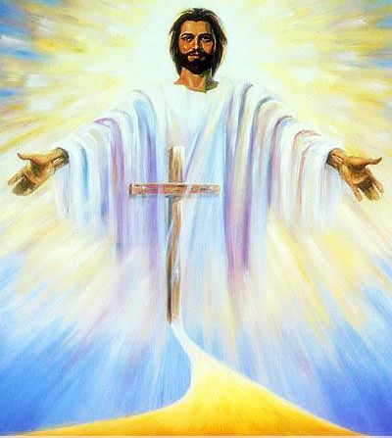
¡JOVEN! ESTAS CONFUNDIDO Y NO SABES QUE HACER CON TU VIDA? QUIERES CAMBIAR Y NO SABES COMO HACERLO? GRUPO JUVENIL ICTUS TU MEJOR OPCION PARA ACERCARTE Y CONOCER DE DIOS, UN CAMBIO SEGURO CON CRISTO EN TU CORAZÓN. ¡DEJALO ENTRAR! TE ESPERAMOS, TODOS LOS VIERNES A LAS 6 P.M. PARROQUIA NUESTRA SEÑORA DE LA SALUD CALLE 9 N. 85-21 B/ LAS VEGAS

Slide 27
YO TENGO UN GOZO
Yo tengo un gozo en mi alma, gozo en mi alma, gozo en mi alma y en mi ser, ¡Aleluya Gloria a Dios! Son como ríos de agua viva, ríos de agua viva, ríos de agua viva en mi ser.
Vamos cantando con todo su poder, vamos cantando con todo su poder, dad Gloria a Dios, dad Gloria a Él, vamos cantando con todo su poder.

Slide 28
Alza tus brazos y alaba a tu Señor, alza tus brazos y alaba a tu Señor, dad gloria a Dios, dad gloria a Dios, dad gloria a él, alza tus brazos y alaba a tu Señor.
Yo tengo un gozo en mi alma, gozo en mi alma, gozo en mi alma y en mi ser, ¡Aleluya Gloria a Dios! Son como ríos de agua viva, ríos de agua viva, ríos de agua viva en mi ser.
Ama a tu hermano y alaba a tu Señor, ama a tu hermano y alaba a tu Señor, dad gloria a Dios, dad gloria a Dios, dad gloria a él, ama a tu hermano y alaba a tu Señor.

